Slide 1
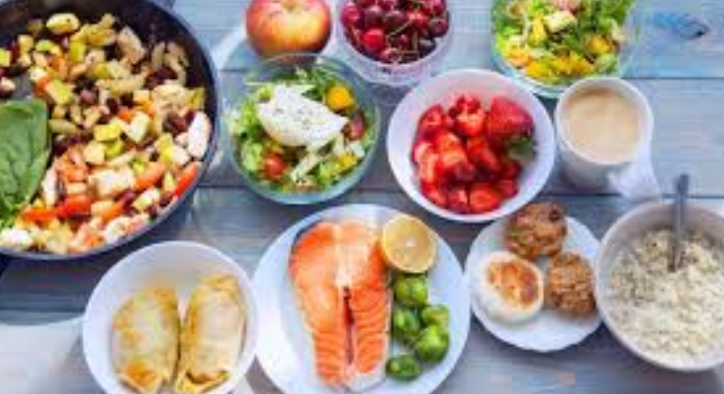
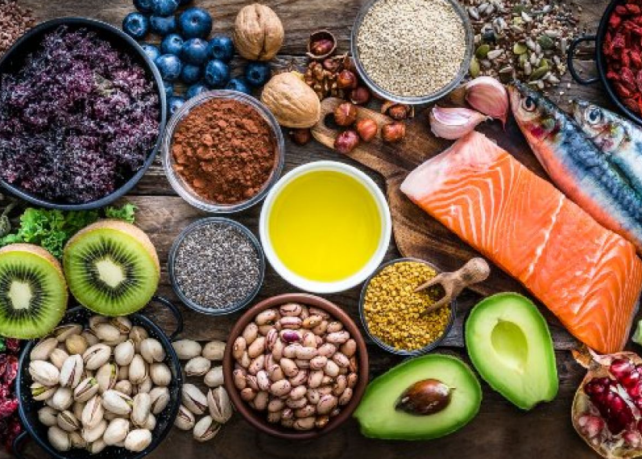
Lípidos saturados e insaturados en la nutrición y la salud
Nombre: EDWIN MARCELO ZAMORA
Sección: 4 “a”
Colegio: algarrobos
Tema: lípidos saturados e insaturados

Slide 2
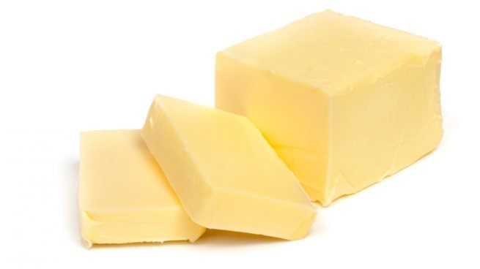
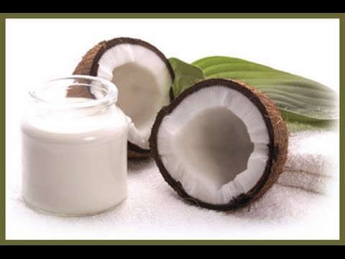
FUNCIÓN DE LOS LIPIDOS SATURADOS
- Su función es aportar grasas saludables para obtener energía.

Slide 3
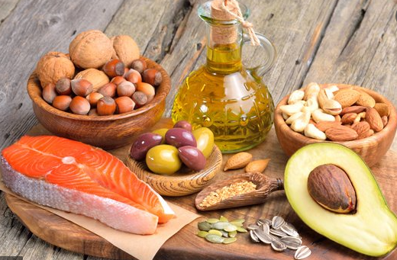
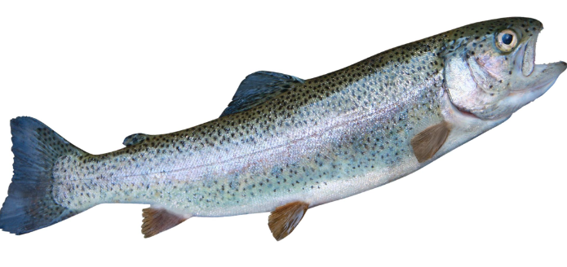
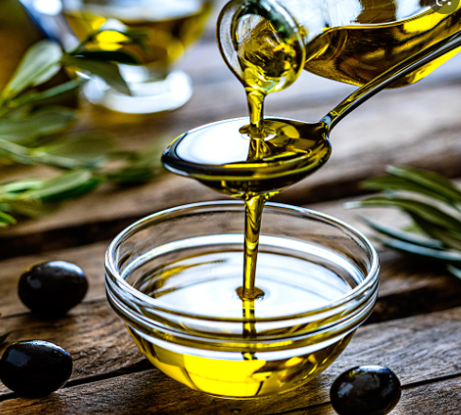
FUNCIÓN DE LOS LIPIDOS INSATURADOS
- Puede ayudar a bajar el colesterol, por lo cual reduce el riesgo de enfermedades del corazón

Slide 4
Recomendación para una buena elección de lípidos saludables
- Utilizar aceites vegetales.
- Utilizar comidas culinarias hervidas.
- Sustituir grasas saturadas con las grasas insaturadas porque ayudan a bajar el colesterol.
- Probar diferentes vitaminas del complejo B.

Slide 5
Recomendación para una buena elección de lípidos saludables
ALIMENTO | LÍPIDOS | CANTIDADES
Pescado | Omega 3 | 11,9 g
Frutos secos | Omega 3 | 2,5 g
Aceituna | Vitamina E | 54 mg
Aguacate | Omega 3 | 8,3 mg
Cacahuate | Vitamina E | 8,3 mg

Slide 6
Referencias bibliográficas
AEP (s.f.) Recomendaciones sobre las grasas en la alimentación de niños y adolescentes. Familia AEP. Recuperado de: https://enfamilia.aeped.es/vida-sana/recomendaciones-sobre-grasas-en-alimentacion-ninos-adolescentes-0
ProActiv (s.f) Que son las grasas saturadas e insaturadas. ProActiv. Recuperado de: https://www.pro-activ.com/es-es/corazon-y-colesterol/grasas-saturadas-y-no-saturadas/que-son-las-grasas-saturadas-e-insaturadas

